Slide 1
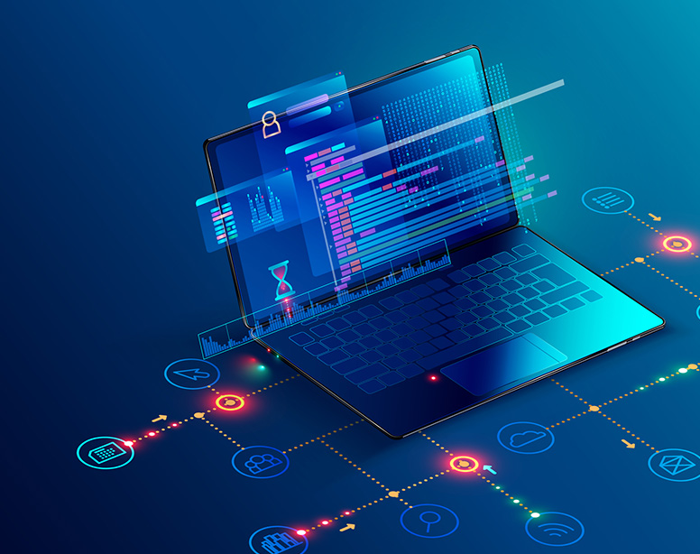

Laboratório de Tecnologias de Informação
Ana Rita Lameiro Ortigoso
Marco António Perdigão Gaspar

Slide 2





Sumário
Comunicar
Comunicar
Configurar infraestruturas
Comunicar
Ana Ortigoso | Marco Gaspar

Slide 3
Sumário

Slide 4


